Slide 1

2026 捷運盃黑客松 · 決賽提案
從碳客
變捷客
決賽 10 強
互動原型可玩
把捷運點，變成健康生活圈的入口
線上互動原型
from-carbon-metro-vote.pages.dev/demo/
團隊：想領獎金的捷客
每一次通勤，都是可驗證的減碳資產
從碳客變捷客 · 2026 捷運盃黑客松決賽簡報 · 想領獎金的捷客
1
Notes:
（30 秒）評審好，我們是「想領獎金的捷客」。我們的提案一句話：把捷運點，變成健康生活圈的入口。接下來 7 分鐘，我會講三件事：市民為什麼無感、我們怎麼讓他有感、以及北捷為什麼划算。右邊這個原型現在就在線上，掃 QR 就能玩。

Slide 2
2
每天 207 萬人搭捷運，但 Go App 只在查路線時被想起
臺北捷運平均日運量 207.4 萬人次（114 年公開營運統計）— 每一趟，其實都是一筆沒被看見的減碳貢獻
打開沒事做
點數放到過期
減碳只是口號
現在的 Go App 偏「查資訊」：查完時刻表、看完路線，就關掉了。日常通勤沒有理由再打開它。
搭車有累點，但賺了不知道去哪花、花了也沒感覺。很多捷運點就這樣安靜地過期。
大家都知道搭捷運環保，但「我今天這趟省了多少碳」從來沒人告訴你。沒被看見，就不會變成習慣。
三個問題其實是同一個問題：App 沒有走進市民的日常生活。我們的答案，就從「出站的那一刻」開始。
從碳客變捷客 · 2026 捷運盃黑客松決賽簡報 · 想領獎金的捷客
2
Notes:
（40 秒）台北捷運每天有 207 萬人次在搭，但 Go App 大多只在查路線的時候被打開。這帶出三個連鎖問題：第一，App 打開沒事做，查完就關；第二，點數賺了不知道去哪花，很多就放到過期；第三，減碳只是口號——沒有人告訴市民「你今天這趟省了多少碳」。這三個問題其實是同一個：App 沒有走進日常生活。我們的答案，從出站的那一刻開始。

Slide 3
3
我們的解法：出站那一刻，App 說一句剛好有用的話
你搭捷運出站 → App 依「這一站、這個時間、這個天氣」給一個建議 → 照著做，拿捷運點 → 北捷看得到成效
站點即場景
市民視角
任務即誘因
點數視角
成效即產品
北捷視角
推薦不是亂槍打鳥，而是回到「此站、此時、此需求」：下雨就是傘、沒電就是充電、下班時段就是運動中心。
走一段路、騎一段 YouBike、借一把傘，都是任務。完成就有捷運點加成或換券——點數第一次有了明確的「賺法」和「花法」。
多少人看到、多少人走過去、多少張券被用掉——北捷全部看得到，還能把這些成效包裝成方案，賣給站內店家與合作場館。
這三句話，就是整份提案的骨架。後面每一頁，都是這三句話的展開。
從碳客變捷客 · 2026 捷運盃黑客松決賽簡報 · 想領獎金的捷客
3
Notes:
（40 秒）我們的解法一句話：出站那一刻，App 說一句剛好有用的話。整份提案就三句骨架。第一「站點即場景」：推薦回到此站、此時、此需求——下雨給傘、沒電給充電。第二「任務即誘因」：走一段路、借一把傘都是任務，完成就有捷運點，點數第一次有了明確的賺法和花法。第三「成效即產品」：多少人來、多少券被用掉，北捷看得到，還能把成效賣給合作店家。後面每一頁，都是這三句話的展開。

Slide 4
4
這些服務，其實都已經在捷運站裡了
零新建成本
市府已經在推的健康政策
不用新談、不用新建，直接對接：
· U-Sport：進運動中心運動就集點（體育局）
· U-Walk：健康萬步走（衛生局）
· YouBike：前 30 分鐘補助的綠色接駁（交通局）
捷運點的加成，就綁在「搭捷運去運動、走路、騎車」上——這比單純折扣，更像一座城市在鼓勵你健康生活。
站裡已經在營業的店家
它們本來就付租金、也本來就需要人流：
· 下雨 → rainGo 共享傘（甲站借、乙站還）
· 沒電 → 旅電 / ChargeSPOT 行動電源
· 嘴饞 → 亞尼克 YTM 蛋糕機、全家、黑潮咖啡
· 空檔 → 小樹屋電話亭、快剪、快閃櫃
我們幫北捷做的，是把「租位子給它們」升級成「帶客人給它們」——這就是招商的新賣點。
我們不新建任何東西——只是把已經存在的政策和店家，串在市民回家的那條路上。
從碳客變捷客 · 2026 捷運盃黑客松決賽簡報 · 想領獎金的捷客
4
Notes:
（40 秒）很多提案要蓋新東西，我們相反——這些服務全部已經在站裡了。左邊是市府已經在推的健康政策：U-Sport 運動集點、U-Walk 萬步走、YouBike 接駁補助，直接對接，不用新建。右邊是站裡已經在營業的店家：共享傘、行動電源、蛋糕機、電話亭，它們本來就付租金、本來就需要人流。我們做的，是把「租位子」升級成「帶客人」。一句話：不新建任何東西，只是把它們串在市民回家的那條路上。

Slide 5
5
一個下班的傍晚，App 只說了三句話
17:52 · 出站，下雨了
☔
每一句話背後
用的都只是：
· 這一站（出站紀錄）
· 這個時間（下班時段）
· 這個天氣（正在下雨）
· 你自己勾選的偏好
不追蹤行蹤、不看消費紀錄。提醒有用，是因為時機剛好。
「4 號出口就有 rainGo 共享傘，甲站借、乙站還。順手完成今天的共享任務。」
18:05 · 走在路上
👟
「今天離萬步還差 2,000 步——走 8 分鐘到運動中心，這個月的減碳加成就解鎖了。」
18:40 · 準備回家
🚲
「騎 YouBike 接駁 10 分鐘可再加成；回程站內的亞尼克蛋糕機，捷運點可以折抵。」
雨天借傘、轉乘空檔訂電話亭、週末親子行程——同一套邏輯，可以長出幾十種站點情境。
從碳客變捷客 · 2026 捷運盃黑客松決賽簡報 · 想領獎金的捷客
5
Notes:
（40 秒）讓我用一個下班的傍晚說明。17:52 出站，下雨了，App 說：4 號出口有共享傘。18:05，App 說：離萬步還差兩千步，走 8 分鐘到運動中心，這個月加成就解鎖。18:40 回家前：騎 YouBike 接駁可以再加成，站內蛋糕機捷運點可折抵。重點是右邊——每句話背後用的只有：這一站、這個時間、這個天氣、加上使用者自己勾選的偏好。不追蹤行蹤、不看消費紀錄。提醒有用，是因為時機剛好。

Slide 6
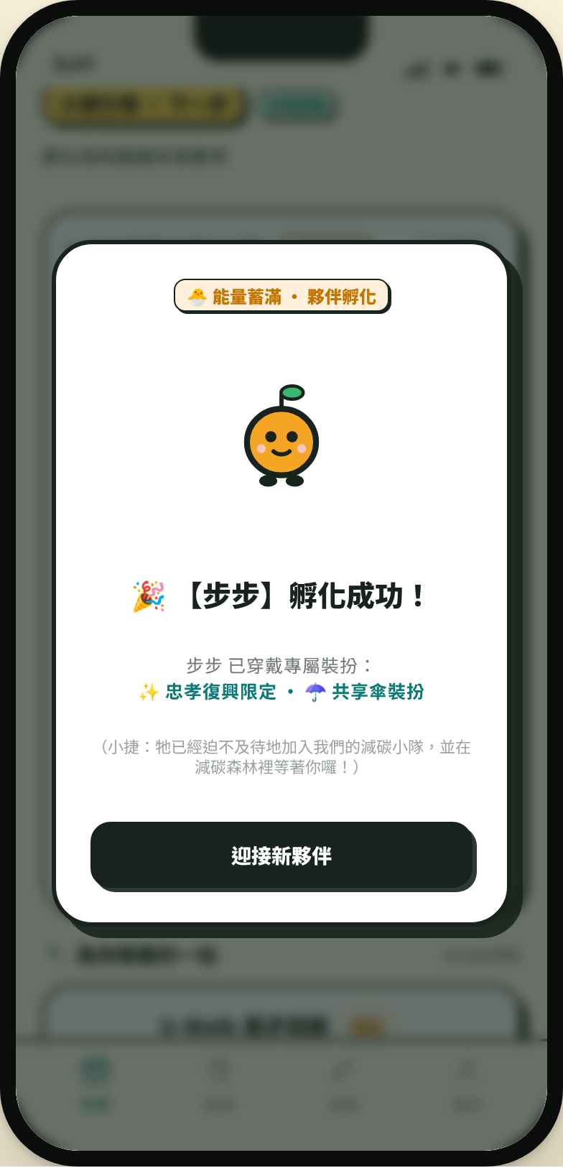
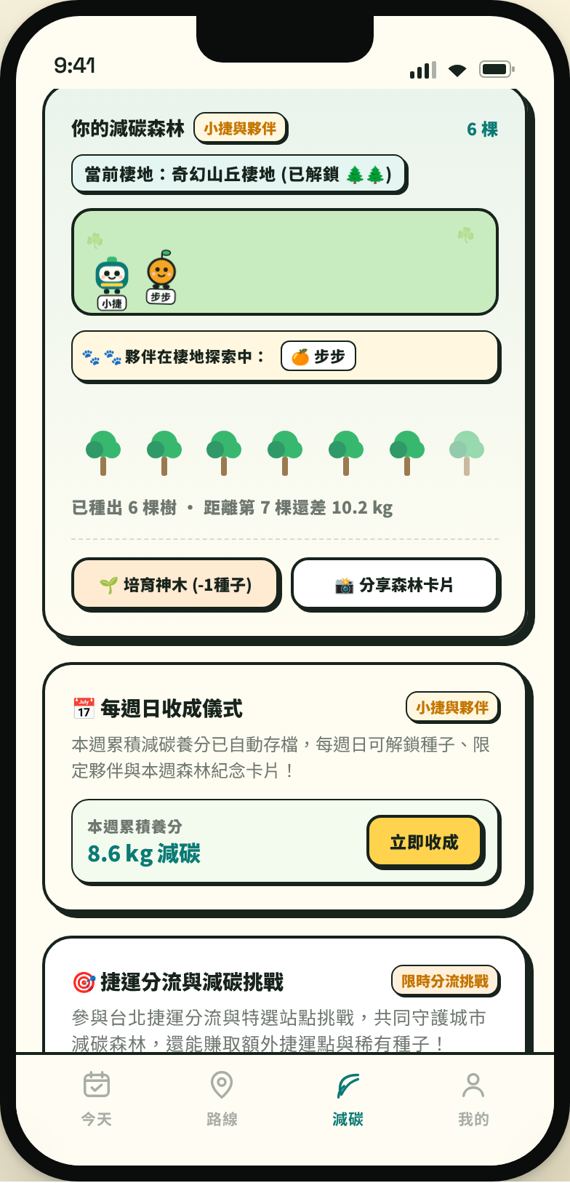
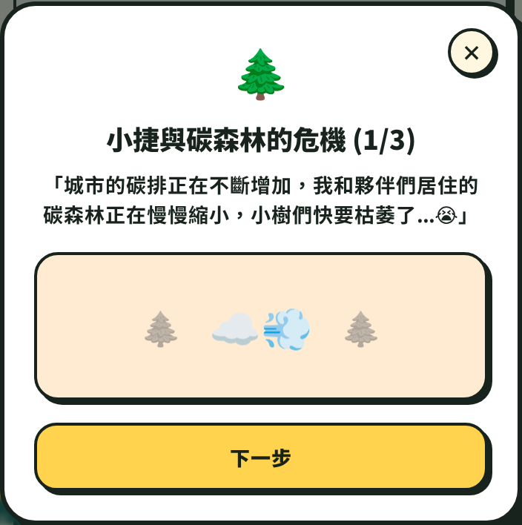
6
為什麼會每天想打開？因為有一座森林在等你
內容創新
把減碳數字，變成養得大的東西
🌲 你省下的碳，會養大一座森林
每趟通勤的減碳量不再是數字，而是眼前長出來的樹。
🐣 做健康任務，會孵出小夥伴
騎 YouBike 孵出「輪輪」、走萬步孵出「步步」——還有各站限定的裝扮可以收集（靈感來自皮克敏）。
🌱 每週日，回來收成
收成種子、培育神木。一週一個小儀式，讓人固定回訪。
開場故事：你的碳森林需要幫忙
做健康任務 → 孵出夥伴
夥伴住進森林，週日回來收成
點數給人「該用」的理由，森林給人「想回來」的理由。
從碳客變捷客 · 2026 捷運盃黑客松決賽簡報 · 想領獎金的捷客
6
Notes:
（40 秒）光有用還不夠，要讓人每天想打開。我們的答案是一座森林。你省下的碳會養大一座森林——減碳量不再是數字，是眼前長出來的樹。做健康任務會孵出小夥伴：騎 YouBike 孵出輪輪、走萬步孵出步步，各站還有限定裝扮可以收集，靈感來自皮克敏。每週日回來收成種子、培育神木，一週一個小儀式。一句話：點數給人「該用」的理由，森林給人「想回來」的理由。

Slide 7

7
這不是概念圖——現在手機掃了就能玩
① 開場故事
② 出站結算
③ 任務孵蛋
④ 森林收成
⑤ 花點換券
3 頁世界觀＋
選常用路線
+15 點 / +0.23 kg
雙數字動畫
健康任務充能
夥伴孵化
夥伴入住棲地
週日收成種子
100 點換全家券
出示條碼核銷
掃了就能玩（免安裝）
最後一步（評審高光）：切到「北捷營運後台」——剛才在乘客端做的每個動作，即時出現在後台事件流。
乘客端玩到的每件事，北捷端都看得到成效——這就是「成效即產品」的實際畫面。
3 分鐘可以走完全部動線：故事 → 出站 → 孵蛋 → 森林 → 換券 → 營運後台。備有離線版，現場網路斷了也能演示。
從碳客變捷客 · 2026 捷運盃黑客松決賽簡報 · 想領獎金的捷客
7
Notes:
（35 秒）這些不是概念圖。掃這個 QR，手機上現在就能玩，免安裝。3 分鐘走完全部：開場故事、出站結算、任務孵蛋、森林收成、花點換券。最後一步是評審高光：切到北捷營運後台，剛才在乘客端做的每個動作，即時出現在後台的事件流——這就是「成效即產品」的實際畫面。我們也準備了離線版，現場網路斷了照樣能演。

Slide 8
8
北捷為什麼要做？因為三方各拿到自己要的
市民
北捷
店家與場館
在對的時機收到有用的提醒；點數有地方賺、有地方花；自己的減碳第一次被看見。
App 從查詢工具變成天天打開的生活入口；點數活起來；招商時多了「帶客人」這個新賣點。
客人剛好在最需要的時刻走到門口；花的每一筆行銷費，都看得到多少人來、多少券被用掉。
「原來我省了這麼多碳」
「租位子」升級成「帶客人」
看得到成效，才願意付費
北捷因此多了四種可以「賣」的方案：
① 站內店家推播導客包 ② 租賃空間導客包（電話亭/快閃櫃/快剪） ③ 健康任務共創包（與市府場館） ④ 悠遊付生活圈擴充包（第二階段）
從碳客變捷客 · 2026 捷運盃黑客松決賽簡報 · 想領獎金的捷客
8
Notes:
（40 秒）北捷為什麼要做？因為三方各拿到自己要的。市民：提醒有用、點數有地方花、減碳第一次被看見。北捷：App 變成天天打開的生活入口，招商多了「帶客人」這個新賣點。店家與場館：客人剛好走到門口，行銷費看得到成效。也因為成效看得到，北捷多了四種可以賣的方案：店家推播包、租賃導客包、健康共創包，以及第二階段的悠遊付擴充包。

Slide 9
9
錢，算得過來
首年試算
合作方付的錢（收入）
點數回饋＋維運（支出）
可支應營運餘額
NT$ 2,270 萬
NT$ 1,525 萬
NT$ 745 萬
三個讓財務放心的設計
① 點數的錢主要不是北捷出：由受惠的店家與場館共同出資，北捷自己的補貼一年上限 600 萬。
② 每月 5 萬的合作包，賣出 8 個就損益兩平——這是很務實的門檻。
③ 任務有名額、券有張數、活動有預算上限——成本從第一天就是可控的。
點數的會計處理依國際準則規劃（細節在附錄，歡迎備詢）；試算數字待北捷確認。
收入從哪裡來
· 20 個店家合作包：1,200 萬
· 任務回饋池合作：270 萬
· 企業永續共創案：500 萬
· App 版位與租賃加值：300 萬
合作包內容＝站點曝光＋推播＋任務設計＋核銷＋成效報表
從碳客變捷客 · 2026 捷運盃黑客松決賽簡報 · 想領獎金的捷客
9
Notes:
（40 秒）錢算得過來。首年試算：合作方付 2,270 萬，點數回饋加維運 1,525 萬，剩 745 萬營運餘額。三個讓財務放心的設計：第一，點數的錢主要不是北捷出，是受惠店家共同出資，北捷補貼一年上限 600 萬；第二，每月五萬的合作包賣出 8 個就損益兩平，門檻很務實；第三，任務有名額、券有張數，成本第一天就可控。點數會計依國際準則規劃，細節在附錄，歡迎備詢。

Slide 10
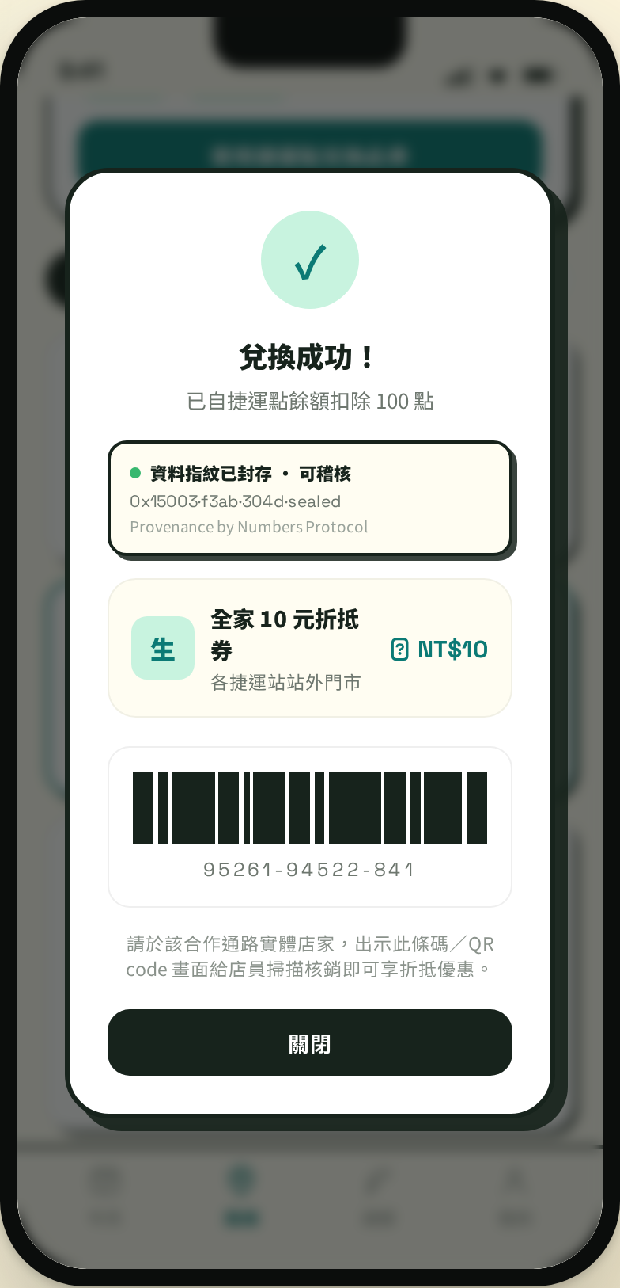
10
每一筆減碳，都經得起查
就像雲端發票：
每一筆減碳與兌換，都有存證。
· 個人的減碳紀錄自動封存成「自己的資產」：換手機不會丟、拿去企業或學校做永續證明也查得到。
· 對北捷：點數不會重複發、減碳量不會灌水，外部稽核隨時查得動——這是全場唯一做到可查證的方案。
Human Truth. Machine Proof. — Numbers Protocol 官方技術支持
隱私三原則：自己同意才開啟 · 只留統計不留個資 · 隨時可一鍵關閉
兌換券內嵌「已存證」憑證
從碳客變捷客 · 2026 捷運盃黑客松決賽簡報 · 想領獎金的捷客
10
Notes:
（30 秒）最後是信任。打個比方：就像雲端發票，每一筆減碳與兌換都有存證。對市民，減碳紀錄變成自己的資產，換手機不會丟；對北捷，點數不會重複發、減碳量不會灌水，外部稽核隨時查得動——這是全場唯一做到可查證的方案，由 Numbers Protocol 提供技術支持。隱私三原則：自己同意才開啟、只留統計不留個資、隨時可關閉。

Slide 11
11
小步驗證，一站一站放大
第一步 · 現在
第二步 · 試辦半年
第三步 · 擴大一年
大家看到的原型：任務、推播、換券、營運後台，全流程可演示。
選 2–3 個示範站點，串既有店家與市府健康政策，實測真實導客。
接入悠遊付生活圈與更多場館，開放企業永續合作。
→
→
驗收點：動線 3 分鐘走完，可離線演示。
驗收點：推播開啟率、到店導客數、券核銷率。
驗收點：合作包續約率、非票務收入成長。
每一步都有明確驗收點——北捷不必一次下注，用示範站的真實數字決定要不要放大。
從碳客變捷客 · 2026 捷運盃黑客松決賽簡報 · 想領獎金的捷客
11
Notes:
（25 秒）落地策略是小步驗證，一站一站放大。第一步就是今天的原型，動線 3 分鐘可走完；第二步試辦半年，選 2 到 3 個示範站，驗收真實的開啟率、導客數和核銷率；第三步接入悠遊付生活圈擴大。每一步都有明確驗收點——北捷不必一次下注，用示範站的數字決定要不要放大。

Slide 12
12
私部門技術 × 點數實戰 × 公部門政策
嚴世紀
鍾天傑
嚴世裕
Numbers Protocol
LINE Pay
台北市政府地政局
專案總指揮。可信資料架構與存證機制——負責「每一筆減碳都經得起查」。
點數經濟模型與遊戲化設計——負責「點數有地方賺、有地方花」。
市府政策對接與行政合規——負責「健康政策串得上、審查過得了」。
從碳客變捷客：讓 207 萬人的每一趟通勤，都被看見、被回饋、被信任。
誠實標註：碳係數採北捷座談分享之參考值（104/75/29 g/人km），正式導入時以北捷確認版本為準。
從碳客變捷客 · 2026 捷運盃黑客松決賽簡報 · 想領獎金的捷客
12
Notes:
（25 秒）這個提案需要三種能力，我們剛好湊齊：Numbers Protocol 的可信資料技術，負責每一筆減碳經得起查；LINE Pay 的點數經濟實戰，負責點數有地方賺、有地方花；市府的政策與合規經驗，負責健康政策串得上、審查過得了。結尾一句話：從碳客變捷客，讓 207 萬人的每一趟通勤，都被看見、被回饋、被信任。謝謝評審。

Slide 13
附錄 A1 · 備詢用
財務細目與點數會計（IFRS 15）
收入（首年試算 NT$ 2,270 萬）
· 站點健康共享合作包：20 包/月 × 5 萬 × 12 = 1,200 萬
· 任務回饋池合作金流：37,500 次/月 × 5 點 × 1.2 元 × 12 = 270 萬
· ESG／健康品牌共創：2 案 × 250 萬 = 500 萬
· App / Go!Map / 租賃加值版位：300 萬
支出（首年試算 NT$ 1,525 萬）
· 任務回饋履約 225 萬 · 北捷自有補貼上限 600 萬
· 資料治理與報表 200 萬 · 系統維運 300 萬 · 營運客服 200 萬
損益兩平：含共創收入約 8 個合作包/月；不含共創約 16 包/月。
點數會計處理（依 IFRS 15）
· 發點時列「合約負債（遞延收入）」，實際核銷或逾期失效時認列收入。
· 未兌換率（Breakage）參照 LINE POINTS、OPENPOINT 等歷史區間估算，避免虛增負債。
· 點數池由合作商家出資分攤 + 北捷年上限 600 萬補貼，形成可預算化成本結構。
· 研究底稿：LINE POINTS / OPENPOINT / 星巴克 / Marriott 之點數負債與認列實務。
所有數字為提案試算；正式收入認列、點數負債與分潤拆分，需由北捷依合約與財會規範確認。
從碳客變捷客 · 附錄（不在 7 分鐘簡報內，供評審提問時備詢）
Notes:
附錄頁，不在 7 分鐘內。財務或會計評審提問時使用。

Slide 14
附錄 A2 · 備詢用
四個示範場景（完整版：資料／回饋／成效）
A · 下班健康任務
B · 雨天共享接力
出站推播：「離萬步差 2,000 步，步行 9 分鐘到運動中心，完成入場解鎖本月加成。」
出站遇雨推播：「本站出口有 rainGo 共享傘，甲站借乙站還，累積共享任務。」
資料：出站站點/時間/自選健康偏好
回饋：捷運點加成、場館券
成效：任務完成、步行里程、減碳量
資料：天氣/站點/共享傘供給狀態
回饋：共享任務章、抽獎、借傘券
成效：曝光、租借導流、減廢敘事
C · 週末低碳生活圈
D · 轉乘空檔服務
週末模式：「捷運到大安森林公園站 + YouBike 10 分鐘 + 站內亞尼克補給。」
35 分鐘空檔：「中山站小樹屋電話亭可預約；快閃櫃可用捷運點換券；沿線快剪低等待。」
資料：週末模式/興趣偏好/YouBike 站點
回饋：完成整段行程領加成或合作券
成效：路線完成率、點擊、換券核銷
資料：轉乘時段/站點租賃服務/偏好
回饋：時租券、試用券、導購任務
成效：預約、到店、核銷、租戶導客
從碳客變捷客 · 附錄（不在 7 分鐘簡報內，供評審提問時備詢）
Notes:
附錄頁。評審想深入單一場景的資料邊界與成效指標時使用。

Slide 15
附錄 A3 · 備詢用
點數機制：先設計行為，再決定發點
① 觸發
② 判斷
③ 行動
④ 回饋
⑤ 衡量
出站、靠近共享服務、選擇健康任務
站點×時間×天氣×偏好選出推薦
步行/騎車/借傘/預約站內服務
點數加成、券、任務章（設預算上限）
開啟率、核銷、導客 → 定價依據
任務類型
使用者行為
回饋方式
成本控制
資料治理
健康減碳
出站步行到 U-Sport 場館 / U-Walk 目標
點數加成、場館券
每月上限、活動名額
健康資料明確授權
共享服務
借還共享傘/行動電源、YouBike 接駁
任務章、折抵券、抽獎
以券量控制，廠商分攤
事件紀錄，MVP 用 QR
站內補給
亞尼克 YTM、全家、黑潮等站內消費
點數折抵、換券
商家購買導流方案
只回傳核銷統計
租賃導客
預約電話亭、快剪、快閃櫃、取貨
會員券、點數兌換
廠商購買導客包
素材經北捷審查
從碳客變捷客 · 附錄（不在 7 分鐘簡報內，供評審提問時備詢）
Notes:
附錄頁。評審深究點數成本控制與資料治理邊界時使用。

